Slide 1

 | TRANSPORTES PITIC S.A. DE C.V. | REVISÓ A.A.L.S. Coord. Calidad
 | PROCEDIMIENTO PARA METER TRACTOS A TALLER | APROBÓ: A. C.Q. Dir. Transporte
1.0 OBJETIVO:
Describir los pasos para coordinar y llevar a cabo el proceso para reparar una falla en tractos.
2.0 ALCANCE:
Este procedimiento aplica desde que el operador reporta la falla hasta que el depto de manto. libera el tracto una vez reparado.
3.0 CAMPO DE APLICACIÓN:
Este procedimiento es aplicable a la reparación de tractos de Transportes Pitic.
4.0 REFERENCIAS:-
Procedimiento para el monitoreo de viajes, Manual de procedimientos para operadores
5.0 DEFINICIONES- Ver DIAPOSITIVA 8
6.0 RESPONSABILIDADES
Es responsabilidad del operador realizar el reporte de taller.
Es responsabilidad del inspector tractos realizar el “Reporte de tractores” una vez al día, así como coordinar con el taller las fechas de liberación del mismo.
Es responsabilidad de Gerente de Mantenimiento autorizar las reparaciones mayores.
7.0 DESARROLLO: Ver diagrama en las siguientes diapositivas.
8.0 MEDICIÓN: La efectividad de este procedimiento se verificará por medio de auditorías internas.
9.0 FORMATOS
-Formato Reporte de Taller
-Formato Reporte de Tractos
10.0 REGISTROS:
Ver listado Maestro de registros de calidad.
11.0 ANEXOS:
Ver diapositiva 4 con explicaciones de reparaciones mayores y mayores, así como talleres autorizados.
DT/SOP PROC42 Rev.1 08-15

Slide 2
 | TRANSPORTES PITIC S.A. DE C.V. | REVISÓ A.A.L.S. Coord. Calidad
 | PROCEDIMIENTO PARA METER UN TRACTO A TALLER | APROBÓ: A. C.Q. Dir. Transporte
Inicio
TALLER Solicitar fecha de entrega en refaccionaria.
OPERADOR
Pone reporte de taller
No
¿Se encuentran las
refacciones?
Si
TALLER Calcular fecha de entrega
INSPECTOR TRACTOS
Recibe el reporte de taller del operador y genera reporte de tractos (dos veces al día)
INSPECTOR TRACTOS Solicitar fecha de entrega de unidad.
TALLER Genera el listado de refacciones a ocupar
INSPECTOR TRACTOS Evalúa unidad en base al reporte presentado
TALLER Proceder a la reparación
TALLER
Evalúa la unidad
INSPECTOR TRACTOS Definir taller (es) de reparaciones ver Anexo A.
TALLER
Recibe la unidad
1
¿Es una reparación
menor?
No
INSPECTOR TRACTOS Solicitar cotización
Si
INSPECTOR TRACTOS Generar orden de reparación
GERENTE MANTO Evaluar costo-beneficio de las opciones
OPERADOR/ TRACTOR DE PATIO Lleva el tracto a taller
DT/SOP PROC42 Rev.1/08-15

Slide 3
 | TRANSPORTES PITIC S.A. DE C.V. | REVISÓ A.A.L.S. Coord. Calidad
 | PROCEDIMIENTO PARA METER UN TRACTO A TALLER | APROBÓ: A. C.Q. Dir. Transporte
Fin
1
INSPECTOR TRACTOS Registrar unidad como disponible en rep. de tractos
GTE MTO/INSP. TRACTOS Solicitar entrega de la unidad en la fecha pronosticada
Si
¿Se arregló el problema?
No
No
INSPECTOR TRACTOS Meter el tracto a taller nuevamente, aplicar garantía si es factible.
¿Hay cambio de
fecha?
OPERADOR
Prueba la unidad
Si
No
INSPECTOR TRACTOS Analizar causa de retardo y registrar en Reporte tractores
¿EL problema era por
bajo rendimiento?
INSTRUCTOR
Prueba la unidad
Si
NOTA: El Gte. de Mto apoya constantemente a los inspectores en la coordinación de actividades y emergencias.
Cuando se genera una orden de reparación comienza el Proceso Administrativo manto.
INSPECTOR TRACTOS Solicitar nueva fecha de entrega
OPERADOR
Recoger el tracto del taller
TALLER Entrega de unidad
INSPECTOR TRACTOS Realiza recepción de la unidad junto al jefe de taller
DT/SOP PROC42 Rev.1 08-15

Slide 4
 | TRANSPORTES PITIC S.A. DE C.V. | REVISÓ A.A.L.S. Coord. Calidad
 | DEFINICIONES | APROBÓ: A. C.Q. Dir. Transporte
HERMOSILLO
TALLERES TRACTOS:
Problema de llantas: Superllantas, LLYASA, TERSA, Ayala.
Problema motor: Detroit Diesel, Cummins, Tecnologia Diesel, Freightliner,Volvo
Problema frenos: Tecnología Diesel, Taller Ramirez, Kenworth, Freightliner
Problema suspensión: Tecnología Diesel, Kenworth, Taller Ramírez, Freightliner
Carrocería: Froylan, TESSA, Tecnología Diesel, Kenworth, Freightliner,Detallado automotriz
REPARACIONES MENORES TRACTOS:
Ajustes tales como: tornillos, mangueras.
Servicios preventivos de cambio de aceite y filtros
Lavados y engrasados
Cambios de bandas, loderas y luces en general.
Trabajo básico de suspensión como amortiguadores, balatas, frenos, bolsas de aire, etc.
REPARACIONES MAYORES TRACTOS:
Reparaciones y/o cambio de motor, transmisión, diferenciales, turbos, aftercooler, computadora de motor (ECM) y chasis.
Reparación de unidades accidentadas
Enllantado total
DT/SOP PROC42 Rev.1 08-15

Slide 5
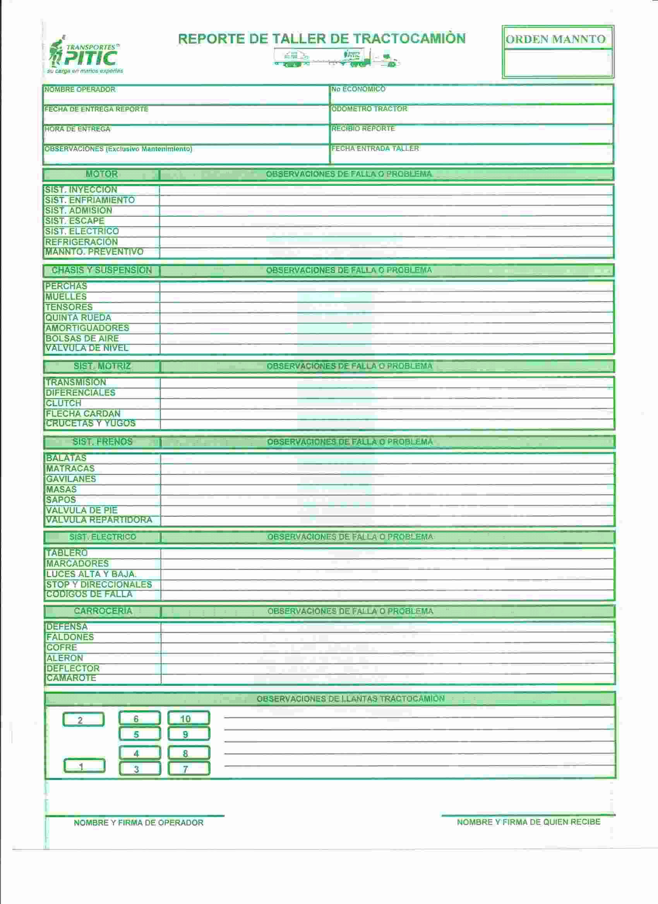
 | TRANSPORTES PITIC S.A. DE C.V. | REVISÓ A.A.L.S. Coord. Calidad
 | FORMATO DE REPORTE DE TRABAJOS A TALLER DE TRACTORES | APROBÓ: A. C.Q. Dir. Transporte
DT/SOP PROC42 Rev.1 08-15

Slide 6
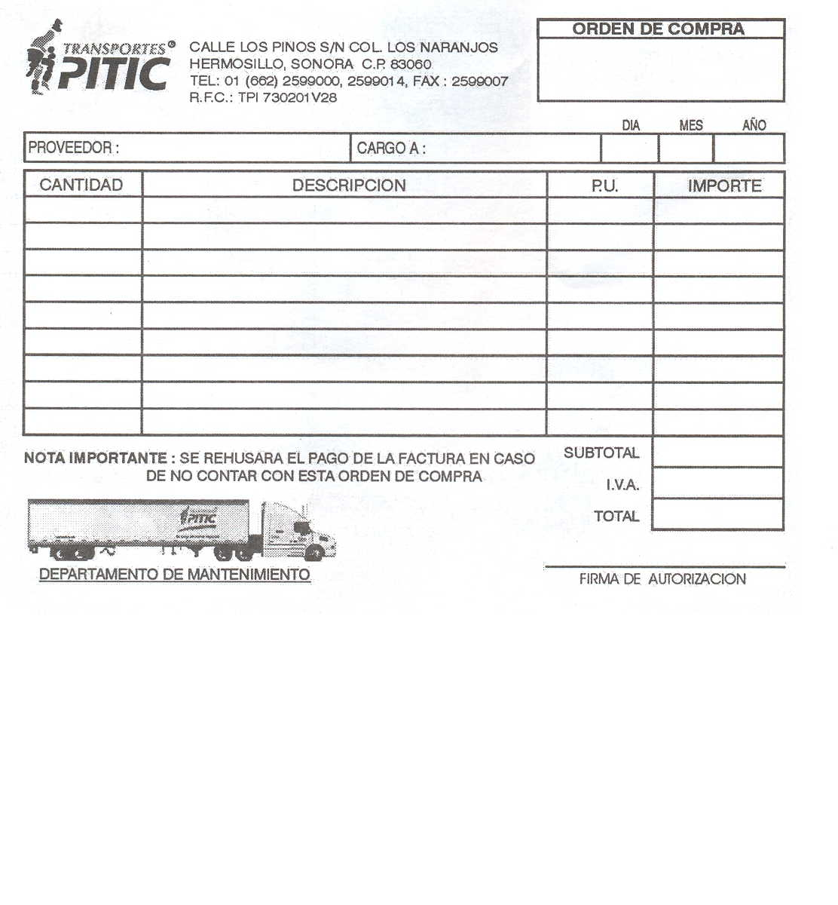
 | TRANSPORTES PITIC S.A. DE C.V. | REVISÓ A.A.L.S. Coord. Calidad
 | FORMATO DE ORDEN DE COMPRA | APROBÓ: A. C.Q. Dir. Transporte
DT/SOP PROC42 Rev.1 08-15

